Slide 1
全域模型管理工具
宣传手册
深圳德讯信息技术有限公司

Slide 2
1
关于产品
为满足企事业单位、政府部门或其他组织
建立总体架构体系而开发的产品。
Notes:
产品是辅助企事业单位建立总体架构体系而开发的。

Slide 3
关于产品
全域模型管理工具软件
是基于B/S的多层Web应用
产品来源于国内信息化领域的长期实践经验总结，对各种架构方法论比较、综合、精简发展而来的；基于统一数据库的方式协同和关联各个用户，支持储藏库的持续更新、维护，摆脱分散、不一致的文件管理方式；采用基于富客户端方式，具有很强的可扩展和可定制性，并融合各类主流成熟的开发框架，能够紧密跟进当前主流的技术前沿和发展走向。
覆盖高阶导图、业务架构、数据架构、应用架构、技术架构等领域。

Slide 4
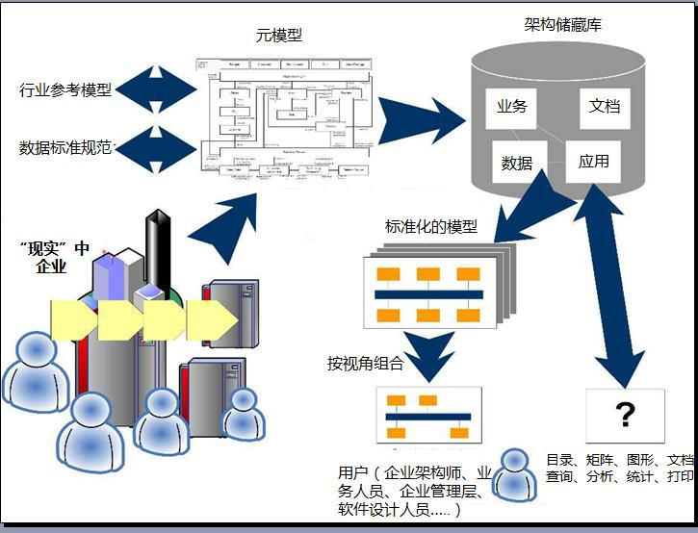
关于产品
产品主要基于架构开发方法论、信息工程、总体数据规划、数据管理等理论，引入高阶的架构开发方法和信息化建设中的标准化核心内容，工具通过中心数据库共享功能将各模块有机联系在一起，集中记录和管理需求，支持多团队协作和各实施阶段成果之间的一致性，同时，支持主流建模标准文档的导出。

Slide 5
能帮助用户做什么？
可以辅助用户的架构管理部门或信息部门，对业务、数据、应用、技术等进行可视化的架构构建工作，并支持彼此之间的关联和可持续改进，形成清晰完整的高阶模型。该产品可有效支撑体系架构开发理论、方法的具体实施。

Slide 6
应用场景
在信息需求获取、现状信息环境调研阶段，通过工具使用，对走访、调研收集到的各业务部门的职责、当前在用的系统、运行的数据库等相关信息进行入库、登记。这些信息作为信息资源现状的基线，在较长时间内不会发生变化，一般一次性完成。
在信息需求分析阶段，在提炼企业的核心业务，
整理并规范表达业务数据需求，准确把握业务需
求和数据需求的内在联系的基础上，结合使用
工具的相关功能，完成业务域登记、源头类业务过程登记、需要类业务过程登记、源头类
用户视图登记、所需用户视图关联登
记、按需登记业务环境等内容。
在架构设计阶段，通过工具完成包括高阶导图、主题域、概念主题、逻辑实体、实体关系图等的登记管理建立企业的业务架构、应用架构、技术架构、数据架构、基础设施以及标准规范等等。在此过程中使用该工具的相关功能，
通过工具还可以对各阶段的成果进行展示、导出。主要包括业务模型、数据流程图、用户视图列表和组成等。

Slide 7
2
有什么特点
让架构真正成为属于企业自身的有价值资产

Slide 8
可持续、可扩展
注重高阶业务视角
标准文档导出
主题导向
图形与储藏库一致交互
8
行业和企业级数据标准
本土化
验证支持
方法论的综合、精简
Notes:
验证支持：冗余处理（视图、业务环境、业务角色、数据元素同义异名等）；一致性校验（数据流）。
本土化：是一款完全基于本土化和国情考虑的软件，来源于国内信息化领域的长期实践经验总结，从用户体验、界面设计到导航风格等，都注重国内用户使用的习惯。
标准文档导出：支持主流文档格式的导出和生成。
注重高阶业务视角：从企业级和总体高层视角出发，以业务和数据为支点，自顶向下延伸，又适当的吸纳底层需求和架构细节，使得架构更匹配战略和业务。
图形与储藏库一致交互：模型元素到图形、对储藏库的更新、从储藏库的同步、图形中直接识别等。
主题导向：不同用户可针对数仓不同层次选择视角。
方法论的综合、精简：工具软件的初衷就是固化并简化繁琐的方法论体系，避免繁重的人工架构开发工作。
行业和企业级数据标准：支持信息分类编码、数据元、核心词汇分析、元素映射等。

Slide 9
3
主要功能域
高效快捷地落实战略规划，实现既定目标

Slide 10
两大主要功能域
顶层设计
数据治理

Slide 11
顶层设计
顶层设计业务的开展主要采用主流的EA框架，运用系统的观点，结合以数据为中心的方法，从全局的角度，对企业、事业单位或政府部门的各方面、各层次、各要素统筹设计，以集中有效资源，高效快捷地落实战略规划或实现既定目标。

Slide 12
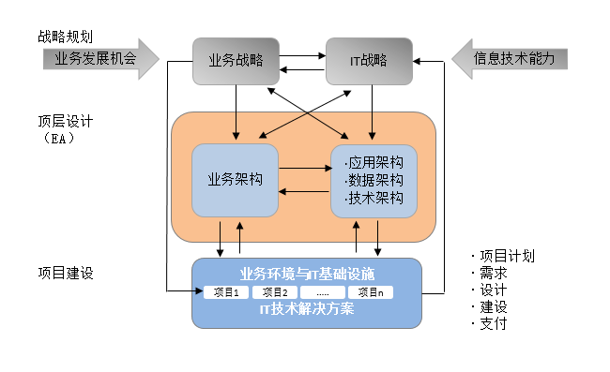
顶层设计
Notes:
战略规划从全局的角度进行战略规划（有业务战略、IT战略），
顶层设计运用EA框架中的ArchiMate建模语言来管理架构资产的四大架构板块，最终实现项目建设。

Slide 13
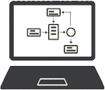
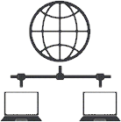
顶层设计
顶层设计成果的价值
决策者的指挥棒
管理者的大词典
设计者的艺术品
实施者的控制器
由战略意图分解细化形成的架构愿景将使决策者“运筹帷幄，决胜千里”，而架构愿景由业务、数据、应用和技术等高级架构图构成。
通过图表的方式直观地呈现不同业务的功能、流程、组织、角色、制度等的业务架构要素间的相互关系。
从全局层面设计出业务、数据、应用以及技术等不同架构内容之间的关系，真正掌控架构的变化。
在企业级层面有效控制需求和范围的变更，破解项目需求管理难题。

Slide 14
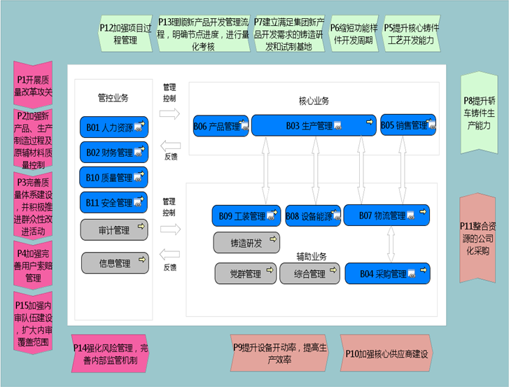
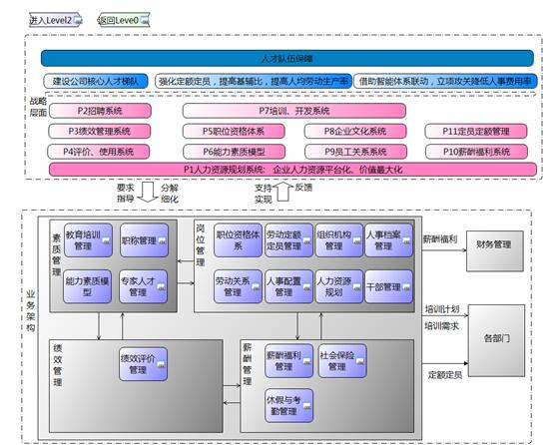
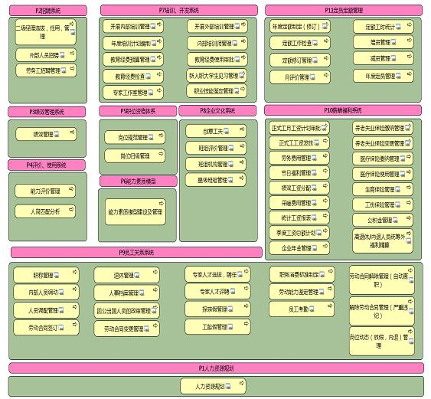
顶层设计
高阶导图
自顶向下的顶层设计方式
Notes:
高阶导图是一个架构高阶的概念设计图，也是一个基于架构资产管理工具内容的可视导航图
体现了从全局的角度对企事业单位，部门的各方面、各层次进行统筹设计。

Slide 15
数据治理
在大数据战略从顶层设计到底层实现的“落地”过程中，治理是基础，技术是承载，分析是手段，应用是目的。
产品将通过数据“如何来、如何存、如何管、如何用”等四个方面开展数据治理建设，消除数据孤岛，统一数据来源，实现数据资产集中管理，数据资源充分共享，信息服务按需获取。

Slide 16
数据治理
数据如何来
可通过模型的导入
或通过元数据管理功能获取物理数据库
数据如何存
根据数据模型等标准规范，把数据按主题域、概念主题、逻辑实体、物理库、数据表等分类储存

Slide 17
数据治理
数据如何管
通过逐层的流程分解确定各种业务活动单元，各业务活动单元按照高内聚松耦合的指导原则来确定大的业务域和业务组件。从数据采集、处理、传输到使用进行统一规划，设计数据资源架构。形成一套概念数据模型、逻辑数据模型、物理数据模型建设的工作方法和流程。
数据如何用
产品通过中心数据库共享功能将各模块有机联系在一起，集中记录和管理需求，支持主流建模标准文档导出。

Slide 18
数据治理
四个架构层次
1
业务架构
通过流程分解确定各种业务活动单元
2
数据架构
初步构建概念数据模型和逻辑数据模型
3
应用架构
在整个业务需求落地实现中发挥核心作用
4
技术架构
应用、应用平台、基础设施之间的关系

Slide 19
数据治理
业务架构
以端到端流程驱动入手，进行业务梳理工作，通过逐层的流程分解最终确定各种业务活动单元，各个业务活动单元按照高内聚松耦合的指导原则来确定大的业务域和业务组件，实施业务架构设计。
战略及愿景
价值链分析
组织机构
业务环境
业务域
业务过程模型
业务角色
用户视图
业务流程图
数据流程图
……
业务架构包括

Slide 20
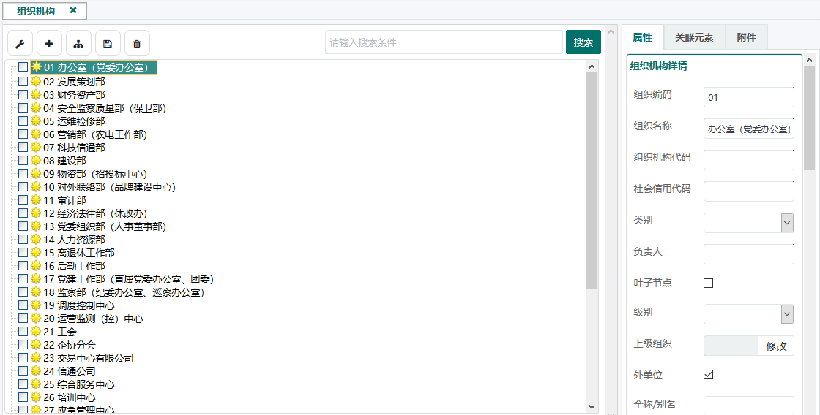
数据治理
业务架构
Notes:
企事业单位的组织内部各个部门

Slide 21
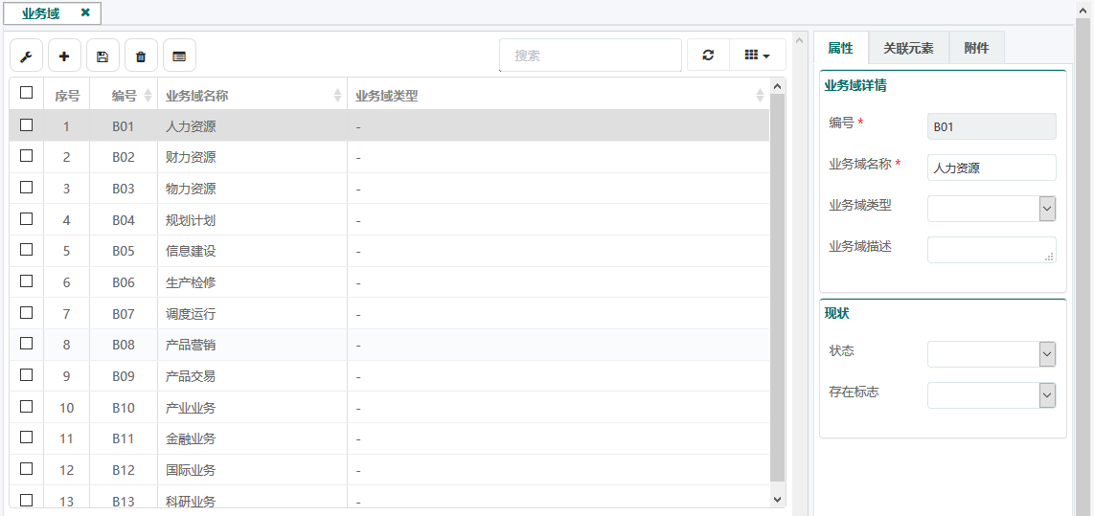
数据治理
业务架构
Notes:
业务的顶层划分，是一个组织/企业的业务范围的抽象。

Slide 22
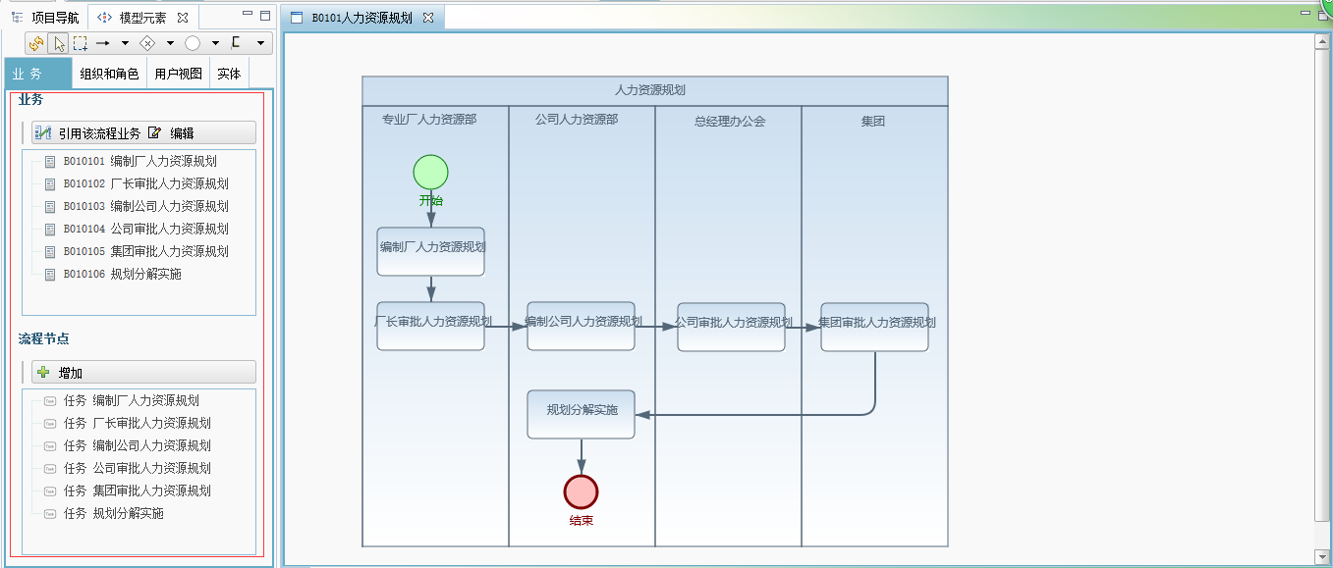
数据治理
业务架构
业务流程图
Notes:
是图形化业务要素的网图
业务流程图在本质上是分层的，顶层的业务流程图为价值链图，底层的业务流程图则描述了具体的业务活动

Slide 23
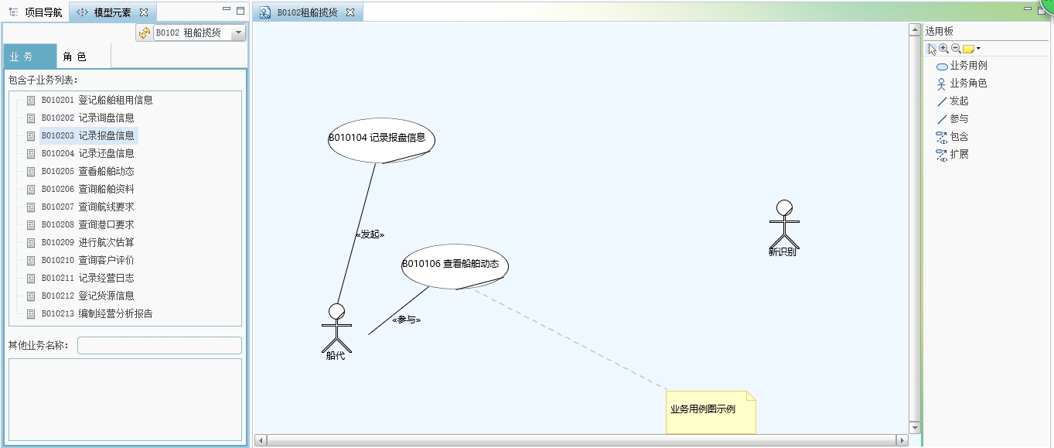
数据治理
业务架构
业务用例图
Notes:
使用用例模型和业务语言来描述业务和业务需求的用例图

Slide 24
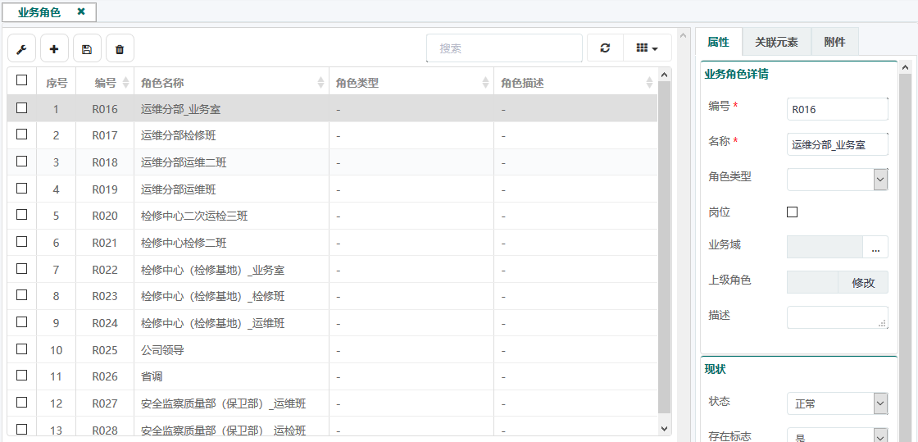
数据治理业务
业务架构
业务角色
Notes:
组织中执行类似任务的人员分组或抽象

Slide 25
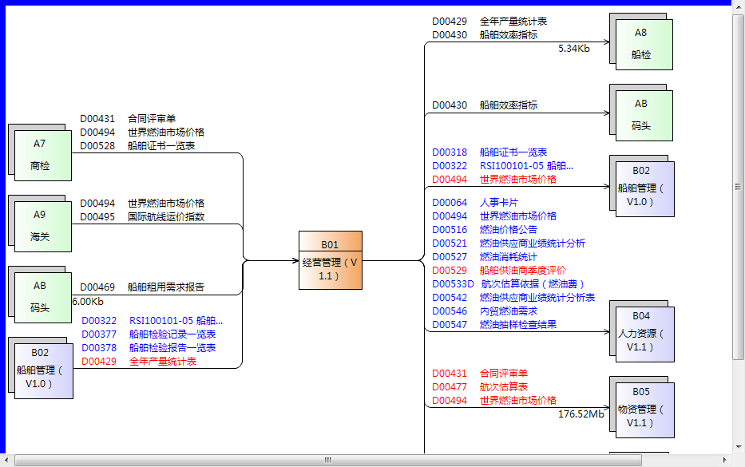
数据治理
业务架构
数据流程图
Notes:
数据流程图 以图形方式表示数据流，从数据的角度，分级描述数据产生、加工（处理）、存储和输出情况，一般是顶层数据建模的重要依据。

Slide 26
数据治理
数据架构
数据资源作为平台的重要资产，要统一设计、合理利用，从全局出发，开展信息资源梳理，从数据采集、处理、传输、到使用进行统一规划，设计数据资源架构，初步构建概念数据模型和逻辑数据模型。
形成一套概念数据模型、逻辑数据模型、物理数据模型建设的工作方法和流程，建立快速搭建所需数据模型的能力，逐步消除“信息孤岛”，建立共享的、网络化的信息资源，实现数据统一管理，为信息化建设构建高质量的数据环境。
概念主题
逻辑实体
实体关系图
数据元素
数据元命名标准
物理库
物理主题
物理表
数据物理映射
信息分类编码
……
数据架构包括

Slide 27
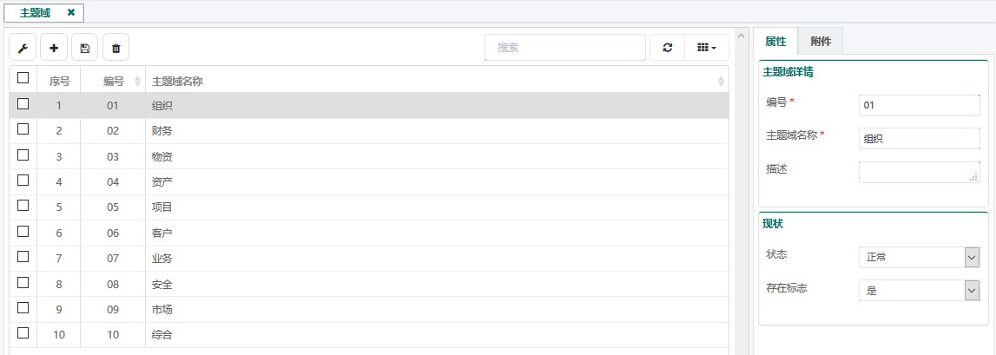
数据治理业务
数据架构
主题域管理
Notes:
对概念主题的归类、分组。

Slide 28
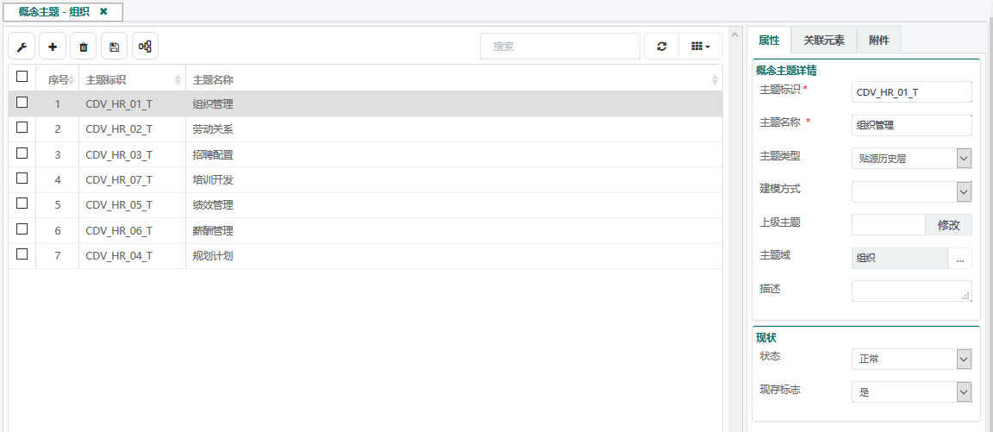
数据治理业务
数据架构
概念主题管理
Notes:
企业数据划分的顶层构思模型，是最终用户对数据存储的看法，反映了用户的综合性信息需求

Slide 29
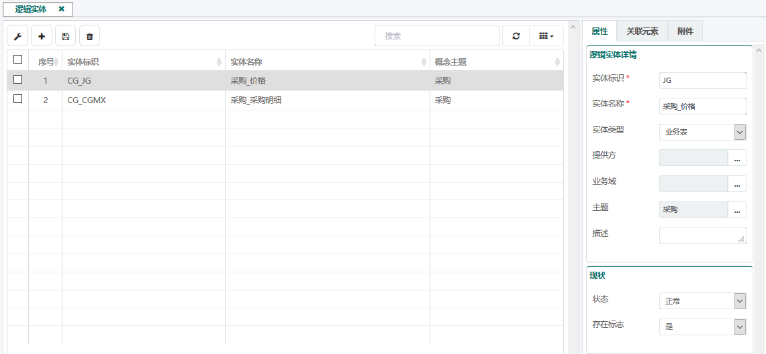
数据治理业务
数据架构
逻辑实体管理
Notes:
对概念主题进一步分解，经过全局协调，分析实体的属性并规范化数据结构产生的数据实体。

Slide 30
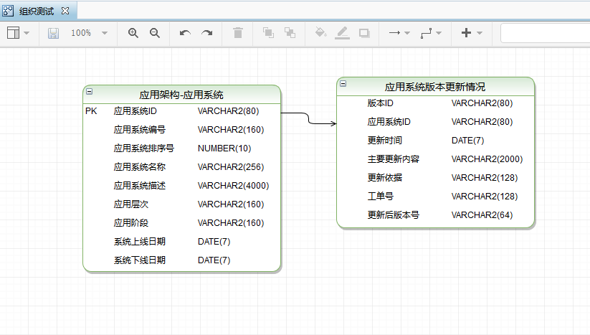
数据治理业务
数据架构
实体关系图管理
Notes:
提供表示数据实体、属性和它们之间关系（联系）的方法，用来描述现实世界的抽象数据模型。

Slide 31
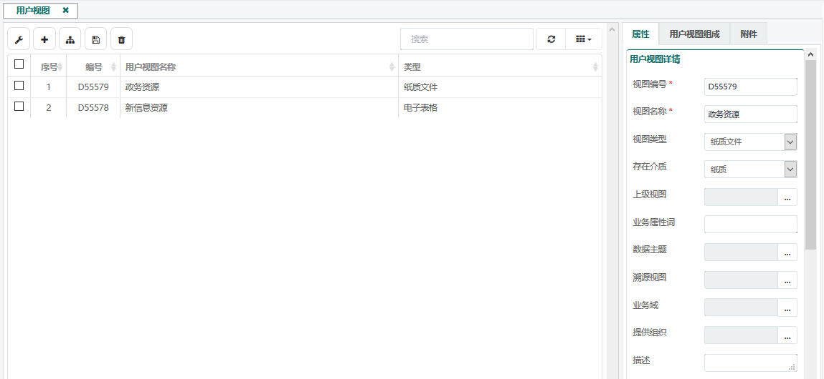
数据治理业务
数据架构
用户视图管理
Notes:
用户工作直接面对和处理的业务原始数据格式，可以是纸质也可以是电子的，可以经过规范设计也可以是依经验形成，是用户眼中最直观的数据的样子。比如各类单证、报表、账册等。

Slide 32
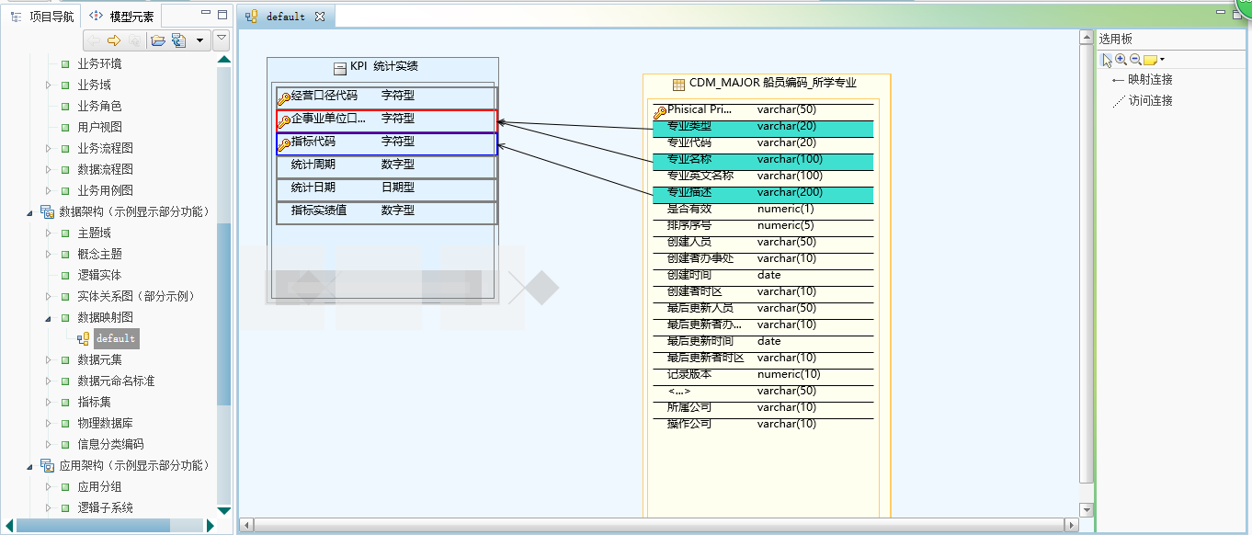
数据治理业务
数据架构
数据映射图管理
Notes:
用于表达实体和数据来源间的关系，一般是主数据、共享重大的数据与现有物理数据环境的数据映射关系图。

Slide 33
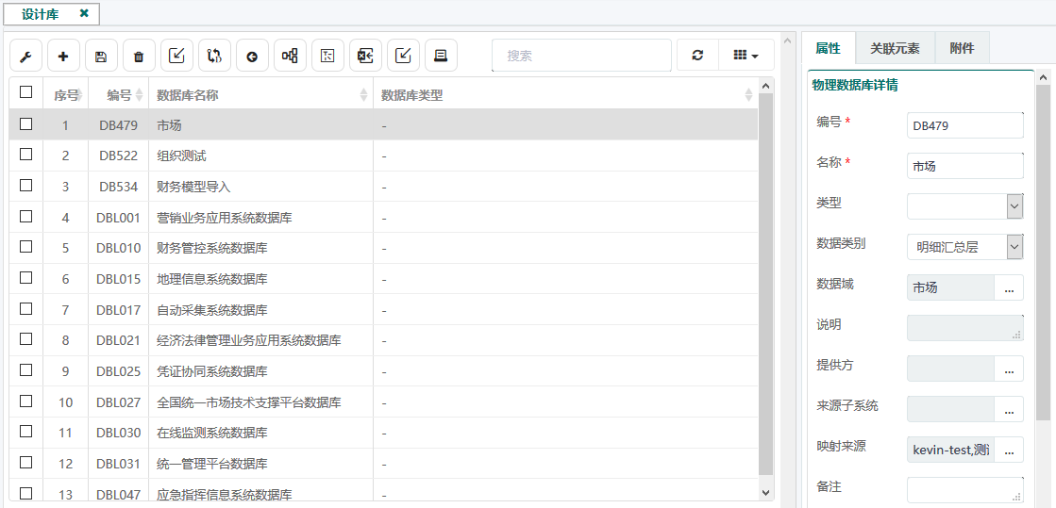
数据治理业务
数据架构
物理数据库管理
Notes:
企业真实物理环境中存在的关键数据库信息。

Slide 34
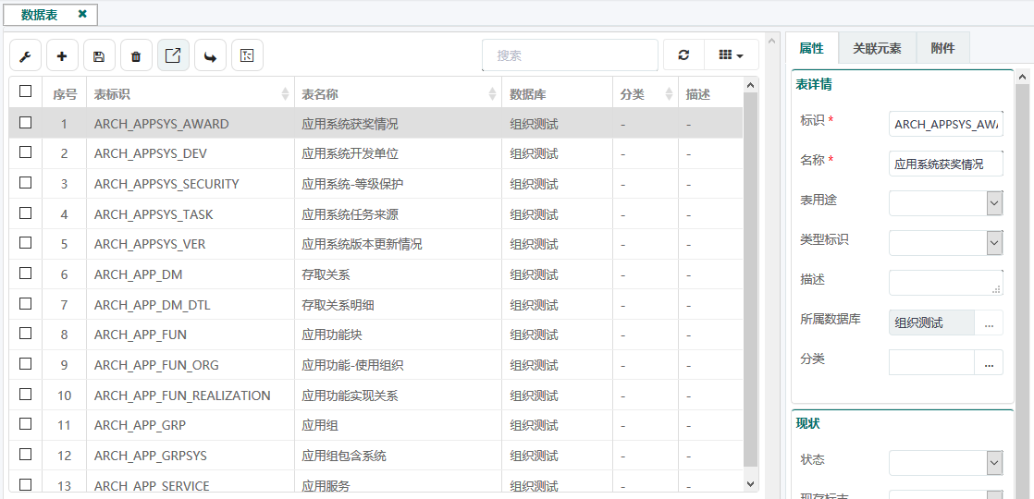
数据治理业务
数据架构
数据表管理
Notes:
企业真实物理环境的数据库中，存储的关键数据表和构成的主要信息。

Slide 35
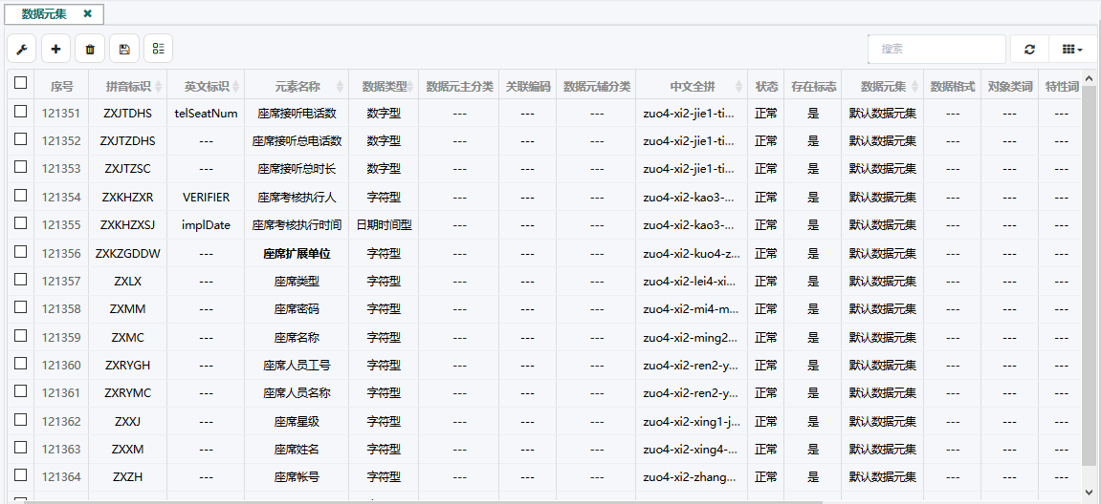
数据治理业务
数据架构
数据元集管理
Notes:
是最小的不可再分的信息单位，是一类数据的总称，也简称为数据元。

Slide 36
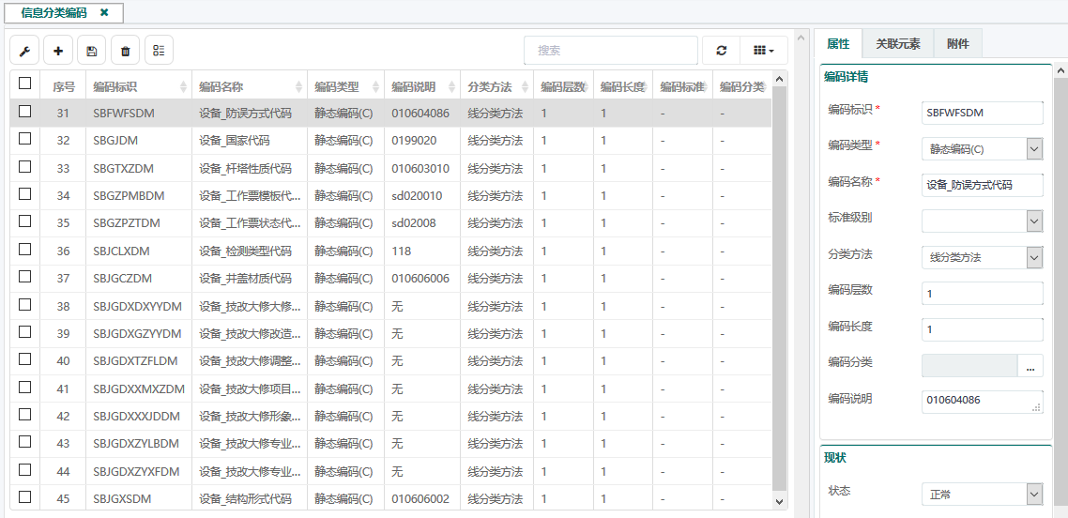
数据治理业务
数据架构
信息分类编码管理
Notes:
根据信息内容的属性或特征，将信息按一定的原则和方法进行区分和归类，并建立起一定的分类系统和排列顺序，以便管理和使用信息。通过编目、规则、构成、记录集合等进行编码的统一管理。

Slide 37
数据治理
应用架构
能够连接业务架构中的流程、功能、人员，也能够连接数据架构中数据的管理和使用，还能够提出对于技术架构和IT基础设施的要求，在整个业务需求落地实现中发挥核心作用
应用组
逻辑子系统
逻辑功能
物理子系统
物理功能
共享功能块
子系统数据模型
应用关系
应用接口与服务
……
应用架构包括

Slide 38
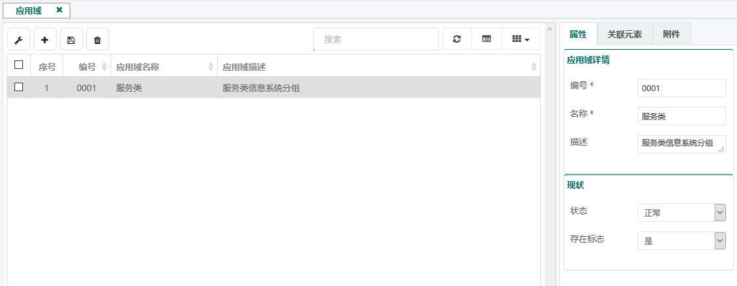
数据治理
应用架构
应用域管理

Slide 39
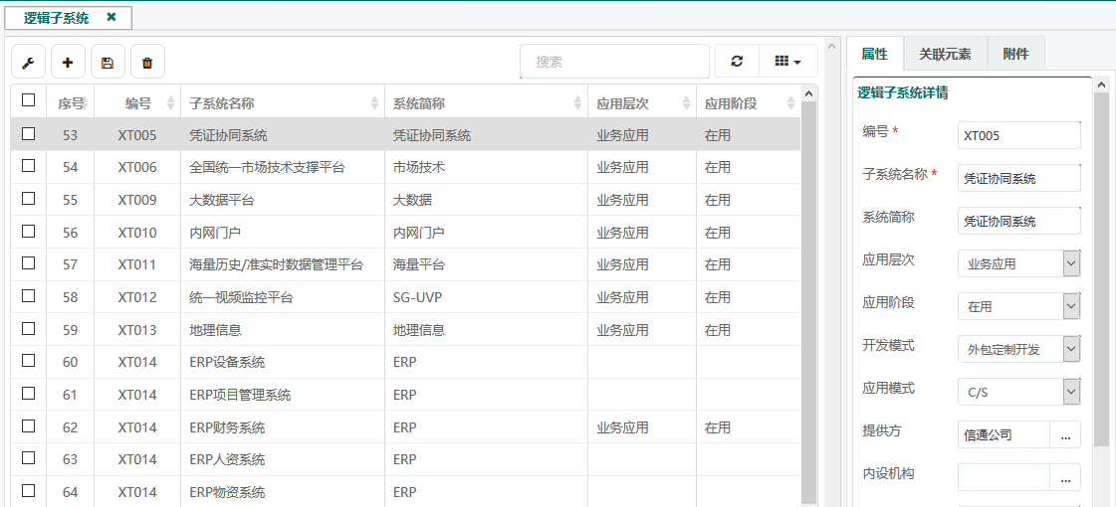
数据治理
应用架构
逻辑子系统管理
Notes:
规范表达的未来子系统划分，由应用组件组合而成。

Slide 40
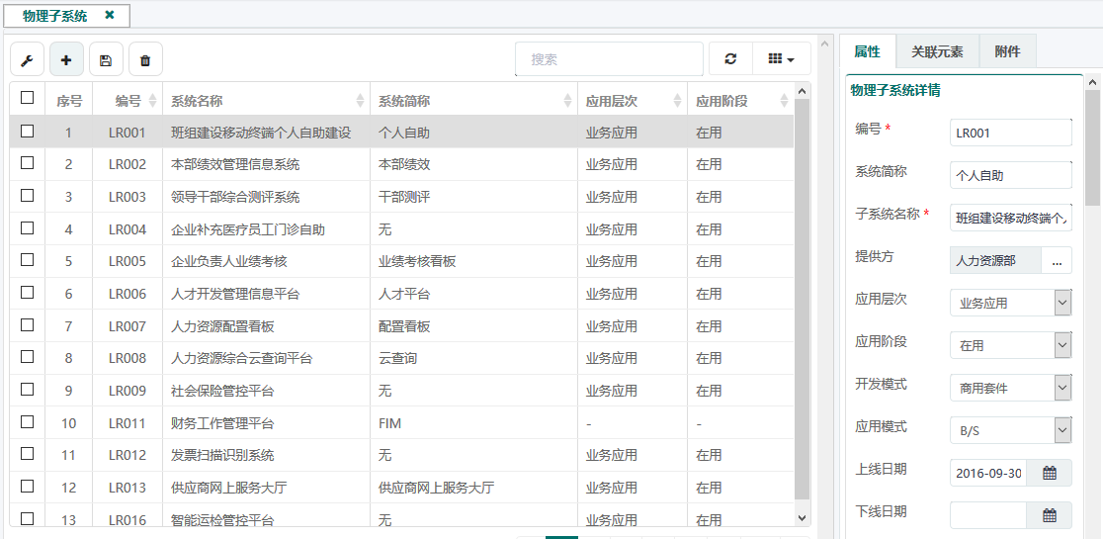
数据治理
应用架构
（物理）信息系统管理
Notes:
现有物理应用子系统的具体划分。

Slide 41
数据治理
技术架构
EA层面的技术架构指的是基础设施层面的概念，包括节点、设备、网络、系统级软件等内容，主要用于体现对应用架构的支撑作用。用于体现在一个可独立部署的应用系统里，应用、应用平台、基础设施之间的关系。
为了保持架构完整性，技术架构引入机房（Location）、节点（Node）的概念，与应用架构相呼应

Slide 42
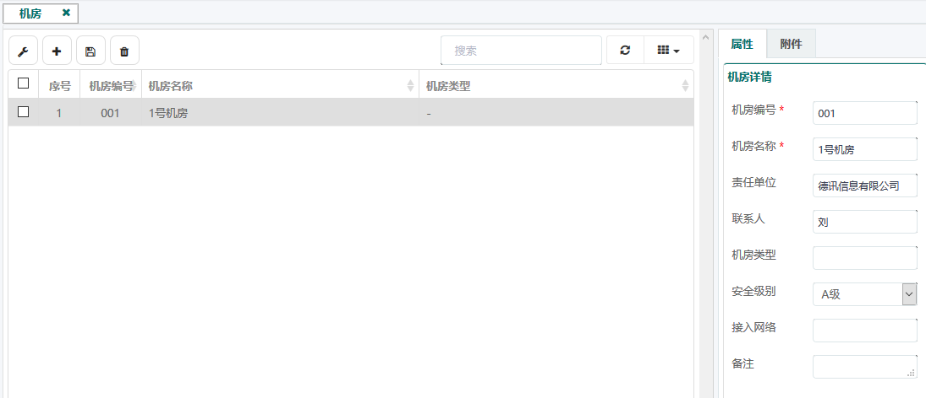
数据治理
技术架构
机房/Location管理

Slide 43
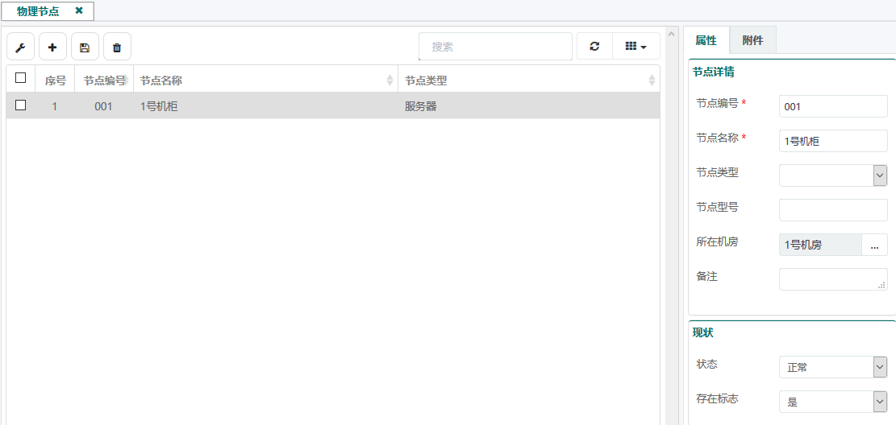
数据治理
技术架构
物理节点（Node)管理

Slide 44
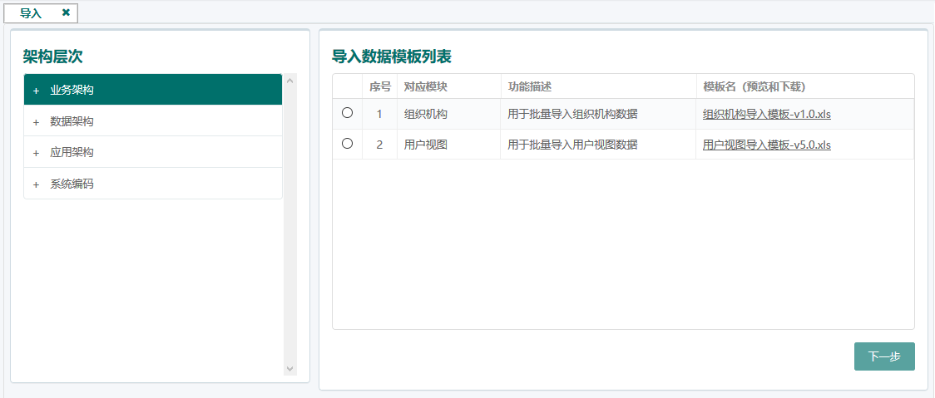
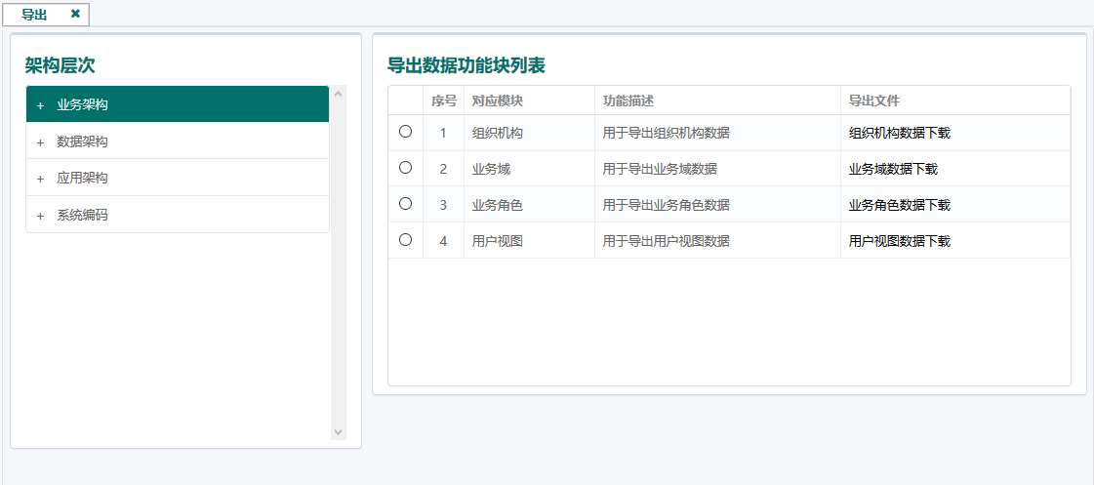
数据治理
导入导出

Slide 45
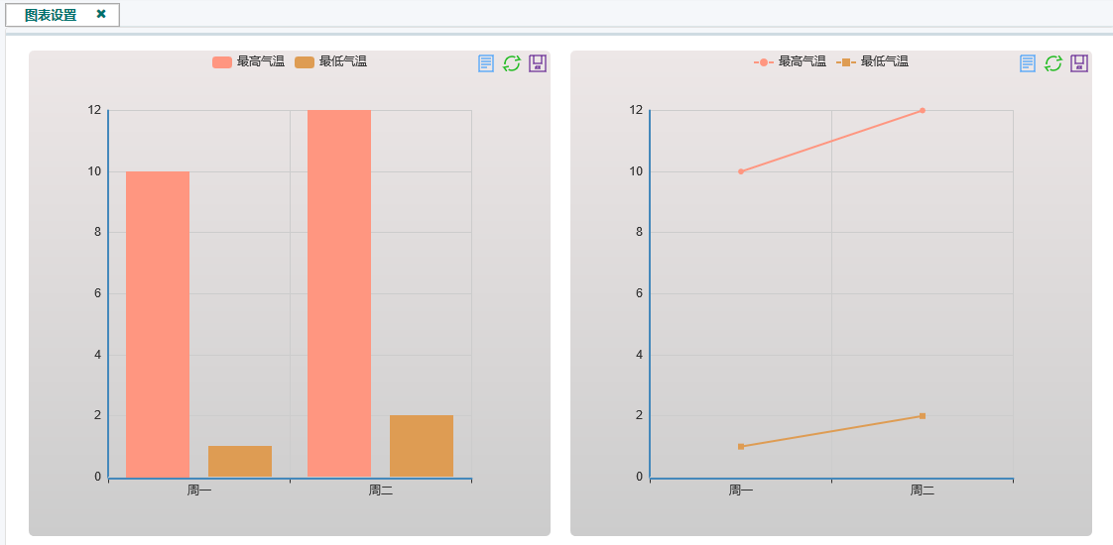
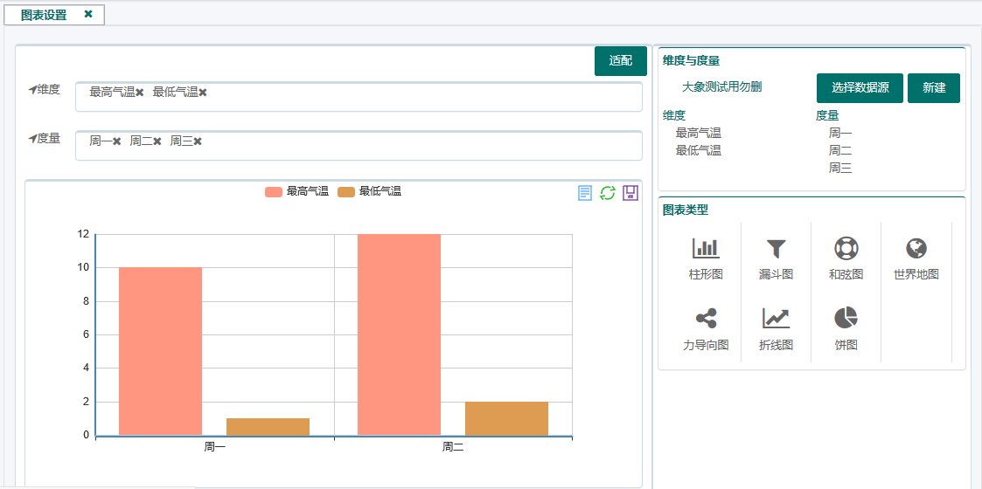
数据治理
主题图表（选配）

Slide 46
业务架构——岗责扩展
（选配）
岗位职责管理系统
通过对业务架构中组织机构、业务职能(流程）、岗位等进行深度发掘与细化，多维度呈现岗位职责与机构、业务直接的关系。
岗责条目化管理
新员工快速了解岗位职责
两大主要用途

Slide 47
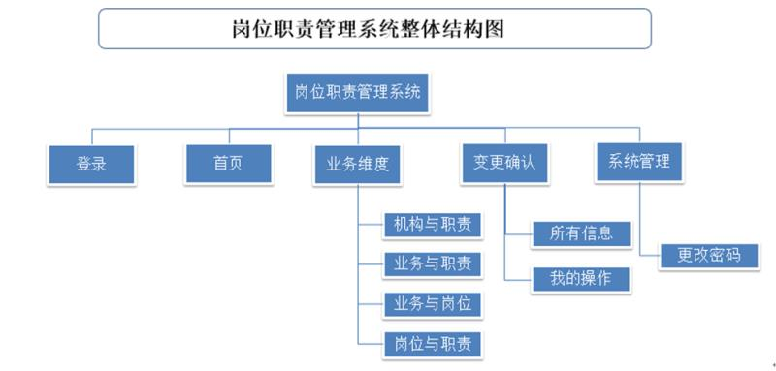
岗责系统
体系结构

Slide 48
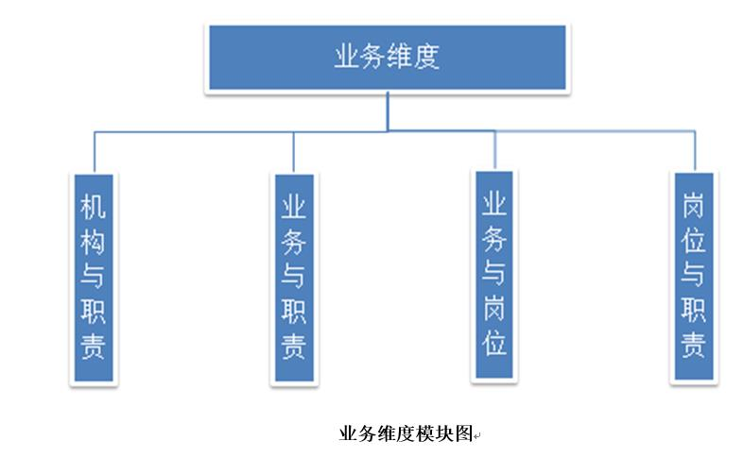
岗责系统
系统的业务维度

Slide 49
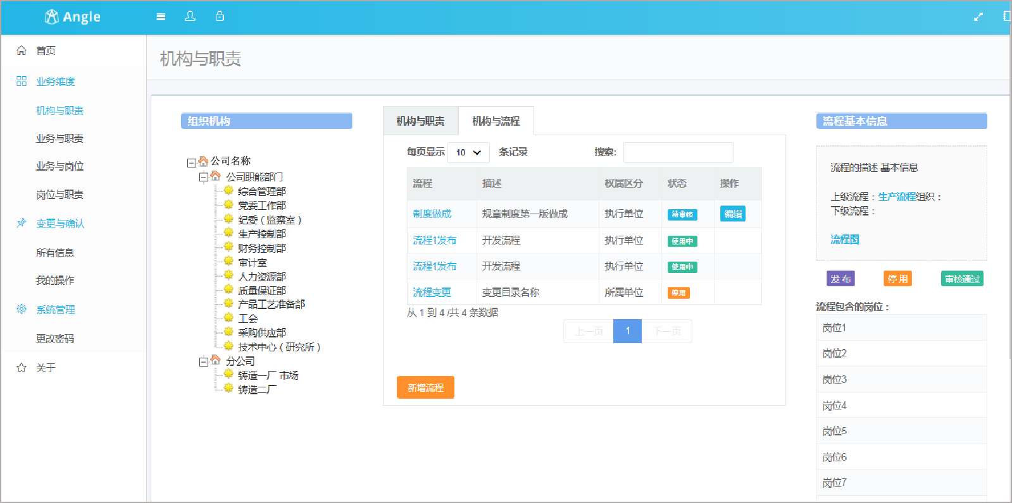
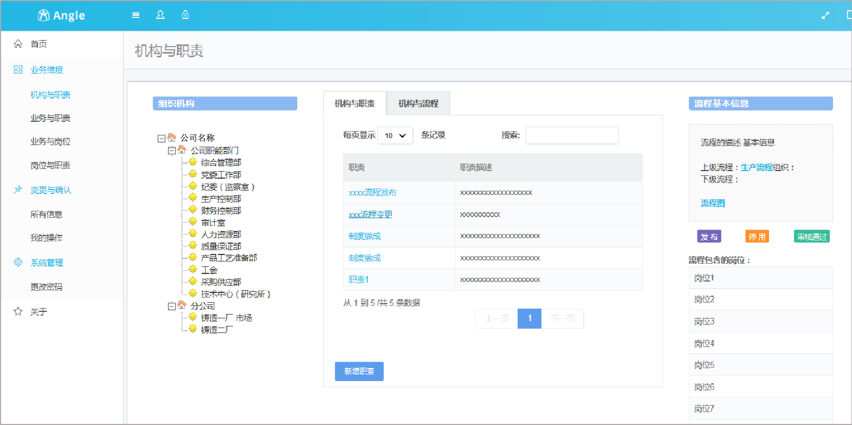
岗责系统
机构与职责

Slide 50
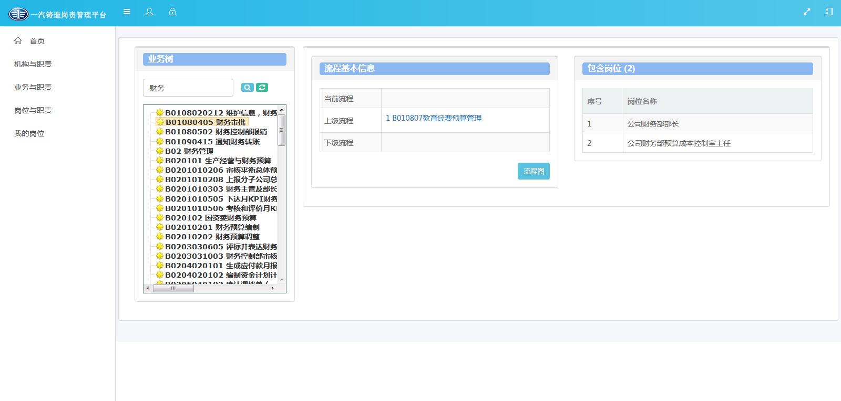
岗责系统
业务流程与岗位

Slide 51
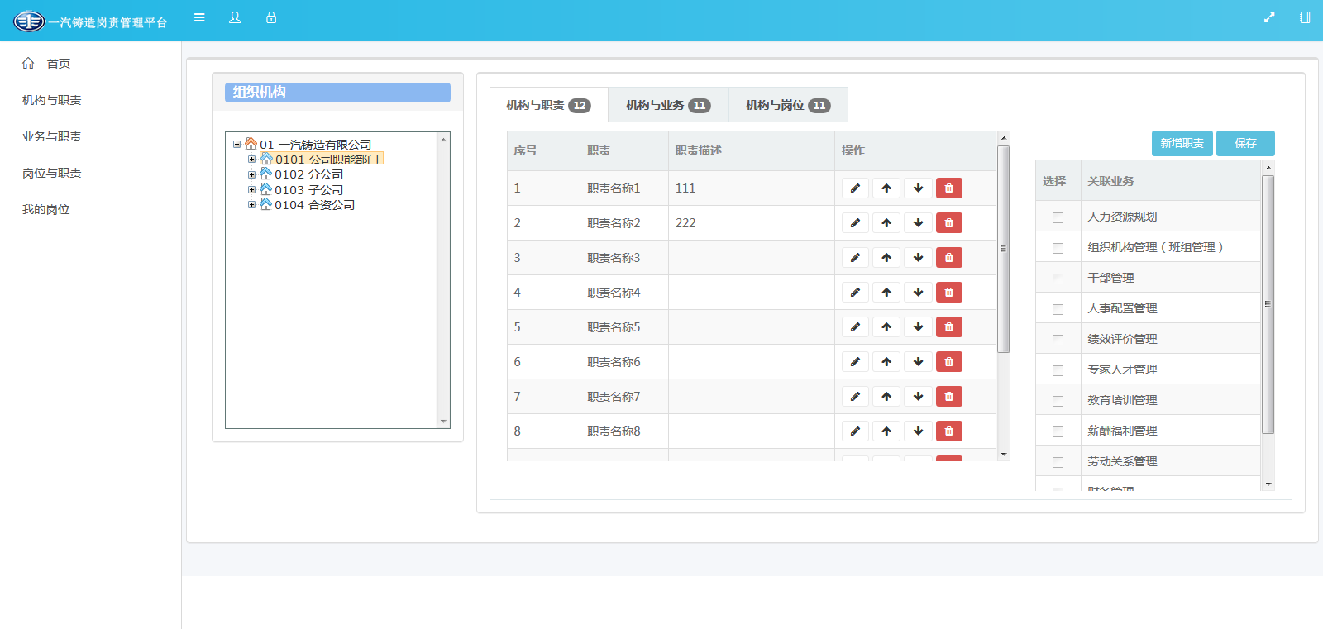
岗责系统
组织与职责、业务、岗位
公司名称

Slide 52
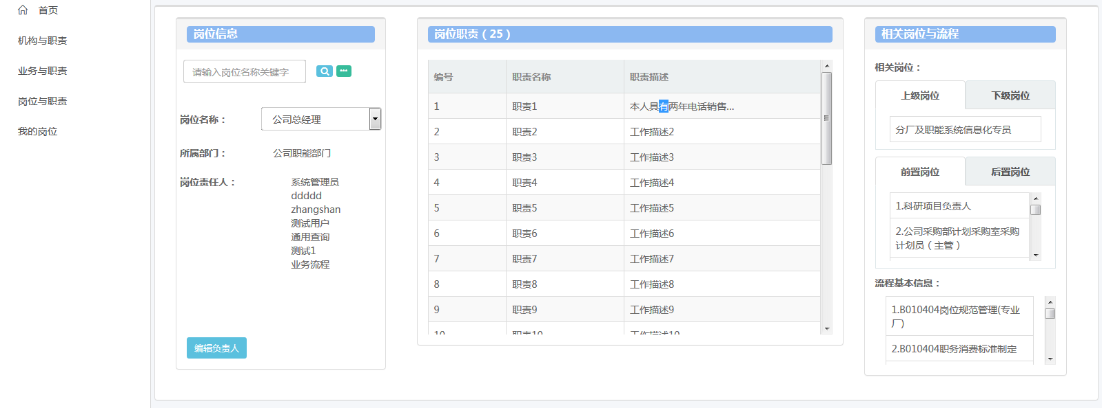
岗责系统
岗位查询

Slide 53
谢谢

